Slide 1
Sistemas Operativos
Clase 16 – Estructuras de datos basadas en Locks
21/05/2026

Slide 2


Resumen clase anterior - Locks
Implementación de locks:
Deshabilitar interrupciones.
Empleo de instrucciones load/store (falla).
Empleo de test-and-set.
Empleo de compare-and-swap.
Empleo de Load link (LL) y RC Restore condicional (RC).
Empleo de la instrucción fetch-and-add → Ticket lock.
critical section
Thread
lock (L)
unlock (U)
adquire(lock);
Región crítica
release(lock);
Mejoras para disminuir el gasto de CPU:
yield() en vez de spin.
Queue locks.
Lo que nos faltó por ver…
Notes:
https://www.cse.iitb.ac.in/~mythili/os/anno_slides/lecture1.pdf

Slide 3
Contextualización
Estructuras de datos concurrentes
Incorporar un lock a una estructura de datos la hace “segura en hilos” (thread safe).
Idea clave: ¿Cómo agregar locks a estructuras de datos?
Funcionamiento correcto (correctness): Cuando una estructura de datos particular es dada, ¿Como podríamos agregar locks para hacer que esta trabaje adecuadamente?
Rendimiento (performance): Como agregar locks de tal manera que la estructura de datos permita que muchos procesos accedan a la estructura sin que el rendimiento caiga?
Agregar concurrencia en estructuras de datos es una disciplina ampliamente estudiada.
Notes:
Dinámicos o estáticos
Alto desempeño
Puede presentar problemas de sincronización (race condition).

Slide 4
Concurrent counters (Contadores concurrentes)
¿Cómo hacer un contador thread-safe?
Siga el patrón básico:
Agregar el lock y adquirirlo.
Manipular la estructura de datos (Región crítica).
Liberar el lock
critical section
Thread
lock (L)
unlock (U)
counter_t
value lock
counter_t
value

Slide 5
Concurrent counters (Contadores concurrentes)
Contadores sin locks
No se protege el acceso a la región crítica:
Se producen condiciones de carrera.
No es safe thread.
typedef struct __counter_t {
int value;
} counter_t;
void init(counter_t *c) {
c->value = 0;
}
void increment(counter_t *c) {
c->value++;
}
void decrement(counter_t *c) {
c->value--;
}
int get(counter_t *c) {
return c->value;
}
counter_t
value
typedef struct __counter_t {
int value;
} counter_t;

Slide 6
Concurrent counters (Contadores concurrentes)
Contadores sin locks
int real_value = 0;
counter_t cnt;
int cnt_value;
int main() {
init(&cnt);
int i;
pthread_t tid[NUMTHREADS];
for(i = 0; i < NUMTHREADS; i++) {
pthread_create(&tid[i], NULL, counting, &cnt);
}
for(i = 0; i < NUMTHREADS; i++) {
pthread_join(tid[i], NULL);
}
printf("-> El contador debe quedar en:
%d\n",NUMTHREADS*CNT_END);
printf("-> El valor real del contador es: %d\n",
get(&cnt));
return 0;
}
void *counting(void *cnt_t) {
counter_t *r_cnt = (counter_t*)cnt_t;
for(int i = 0; i < CNT_END; i++) {
increment(r_cnt);
}
return NULL;
}
counter_t
value
Start routine
Prueba | Número de hilos | Valor esperado | Valor obtenido
1 | 1 | 1000000 | 1000000
2 | 8 | 8000000 | 1162851
código. counter_without_locks.c

Slide 7
Concurrent counters (Contadores concurrentes)
Contadores sin locks
counter_t
value
Prueba | Número de hilos | Valor esperado | Valor obtenido | tiempo gastado (seg)
1 | 1 | 1000000 | 1000000 | 0.004213
2 | 2 | 2000000 | 1030174 | 0.004213
3 | 4 | 4000000 | 1033970 | 0.025465
4 | 8 | 8000000 | 1309698 | 0.044530
5 | 16 | 16000000 | 1177806 | 0.088573

Slide 8
Concurrent counters (Contadores concurrentes)
Contadores sin locks
No se protege el acceso a la región crítica:
Se producen condiciones de carrera.
No es safe thread.
typedef struct __counter_t {
int value;
} counter_t;
void init(counter_t *c) {
c->value = 0;
}
void increment(counter_t *c) {
c->value++;
}
void decrement(counter_t *c) {
c->value--;
}
int get(counter_t *c) {
return c->value;
}
counter_t
value
typedef struct __counter_t {
int value;
} counter_t;

Slide 9
Concurrent counters (Contadores concurrentes)
Contadores con locks
Se protege el acceso a la región crítica:
Se incorpora un único lock el cual protege el acceso al contador.
Es safe thread.
void init(counter_t *c) {
c->value = 0;
Pthread_mutex_init(&c->lock, NULL);
}
void increment(counter_t *c) {
Pthread_mutex_lock(&c->lock);
c->value++;
Pthread_mutex_unlock(&c->lock);
}
void decrement(counter_t *c) {
Pthread_mutex_lock(&c->lock);
c->value--;
Pthread_mutex_unlock(&c->lock);
}
int get(counter_t *c) {
Pthread_mutex_lock(&c->lock);
int rc = c->value;
Pthread_mutex_unlock(&c->lock);
return rc;
}
counter_t
value lock
typedef struct __counter_t {
int value;
pthread_mutex_t lock;
} counter_t;

Slide 10
Concurrent counters (Contadores concurrentes)
int real_value = 0;
counter_t cnt;
int cnt_value;
int main() {
init(&cnt);
int i;
pthread_t tid[NUMTHREADS];
for(i = 0; i < NUMTHREADS; i++) {
pthread_create(&tid[i], NULL, counting, &cnt);
}
for(i = 0; i < NUMTHREADS; i++) {
pthread_join(tid[i], NULL);
}
printf("-> El contador debe quedar en:
%d\n",NUMTHREADS*CNT_END);
printf("-> El valor real del contador es: %d\n",
get(&cnt));
return 0;
}
void *counting(void *cnt_t) {
counter_t *r_cnt = (counter_t*)cnt_t;
for(int i = 0; i < CNT_END; i++) {
increment(r_cnt);
}
return NULL;
}
counter_t
value lock
Start routine
Prueba | Número de hilos | Valor esperado | Valor obtenido
1 | 1 | 1000000 | 1000000
2 | 2 | 2000000 | 2000000
3 | 4 | 4000000 | 4000000
4 | 8 | 8000000 | 8000000
5 | 16 | 16000000 | 16000000
Main function

Slide 11
Concurrent counters (Contadores concurrentes)
counter_t
value lock
Prueba | Número de hilos | Valor esperado | Valor obtenido | tiempo gastado (seg)
1 | 1 | 1000000 | 1000000 | 0.019288
2 | 2 | 2000000 | 2000000 | 0.080396
3 | 4 | 4000000 | 4000000 | 0.173779
4 | 8 | 8000000 | 8000000 | 0.331235
5 | 16 | 16000000 | 16000000 | 0.678422

Slide 12
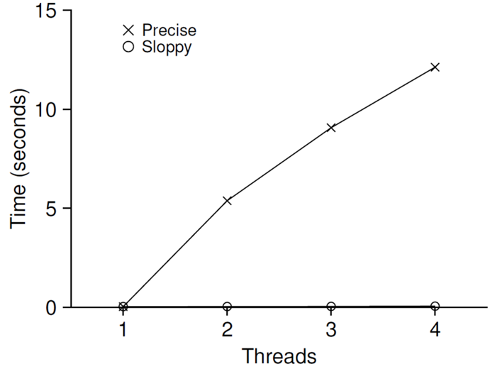
Concurrent counters (Contadores concurrentes)
Análisis de desempeño – Contador con locks
Cada hilo actualiza un contador compartido.
Se actualiza un millón de veces.
Máquina de test (Remzi): iMac con 4 Intel 2.7GHz i5 CPUs.
counter_t
value lock
El contador sincronizado escala pobremente.
Performance of Traditional vs. Sloppy Counters
(Threshold of Sloppy, S, is set to 1024)

Slide 13
Concurrent counters (Contadores concurrentes)
Análisis de desempeño – Contador con locks
Conclusión: El contador sincronizado escala pobremente.
Objetivo: ¿Cómo lograr un scaling perfecto?
A pesar de que se hace más trabajo, se hace en paralelo.
El tiempo que toma realizar la tarea completa no debería incrementar.
int main() {
// Declaration of struct timeval variables
struct timeval start, end;
long int time_elapsed;
init(&cnt);
int i;
pthread_t tid[NUMTHREADS];
// Get the start time
gettimeofday(&start, NULL);
for(i = 0; i < NUMTHREADS; i++) {
pthread_create(&tid[i], NULL, counting, &cnt);
}
for(i = 0; i < NUMTHREADS; i++) {
pthread_join(tid[i], NULL);
}
// Get the end time
gettimeofday(&end, NULL);
time_elapsed = ((end.tv_sec*1000000 + end.tv_usec)
- (start.tv_sec*1000000 + start.tv_usec));
...
return 0;
}
código. counter_without_locks.c

Slide 14
Concurrent counters (Contadores concurrentes)
Contador aproximado (Sloppy counter)
Implementación:
Un contador lógico se implementa a través de múltiples contadores físicos, uno por core.
Un contador global.
Locks: Uno por contador local y uno para el contador global
counter_t
global glock local[NUMCPU] llock[NUMCPU] threshold
typedef struct __counter_t {
int global; // global count
pthread_mutex_t glock; // global lock
int local[NUMCPUS]; // local count (per cpu)
pthread_mutex_t llock[NUMCPUS]; // ... and locks
int threshold; // update frequency
} counter_t;

Slide 15
Concurrent counters (Contadores concurrentes)
Contador aproximado (Sloppy counter)
Cuando un hilo desea incrementar el contador:
Incrementa solo el contador local (local[cpu_i]).
Cada CPU tiene su contador local (local[cpu_i]).
Hilos corriendo en diferentes CPUs pueden actualizar su contador sin competencia.
La actualización de los contadores “escala” adecuadamente.
Los valores del contador local (local[cpu_i]). se envían al contador global (global) periódicamente.
Adquiere el lock global (glock).
Incrementa el valor de acuerdo al contador local (local[cpu_i]).
El contador local se “resetea” (se lleva a 0).

Slide 16
Concurrent counters (Contadores concurrentes)
Contador aproximado (Sloppy counter)
Contador local (asociado a cada hilo):
Incrementa solo el contador local (local[cpu_i]).
Cada CPU tiene su contador local (local[cpu_i]).
Hilos corriendo en diferentes CPUs pueden actualizar su contador sin competencia.
La actualización de los contadores “escala” adecuadamente.
void update(counter_t *c, int threadID, int amt) {
pthread_mutex_lock(&c->llock[threadID]);
c->local[threadID] += amt; // assumes amt > 0
if (c->local[threadID] >= c->threshold) { // transfer to global
pthread_mutex_lock(&c->glock);
c->global += c->local[threadID];
pthread_mutex_unlock(&c->glock);
c->local[threadID] = 0;
}
pthread_mutex_unlock(&c->llock[threadID]);
}
counter_t
global glock local[NUMCPU] llock[NUMCPU] threshold

Slide 17
Concurrent counters (Contadores concurrentes)
Contador aproximado (Sloppy counter)
¿Con qué frecuencia se actualiza el contador global (global)?
void update(counter_t *c, int threadID, int amt) {
pthread_mutex_lock(&c->llock[threadID]);
c->local[threadID] += amt; // assumes amt > 0
if (c->local[threadID] >= c->threshold) { // transfer to global
pthread_mutex_lock(&c->glock);
c->global += c->local[threadID];
pthread_mutex_unlock(&c->glock);
c->local[threadID] = 0;
}
pthread_mutex_unlock(&c->llock[threadID]);
}
counter_t
global glock local[NUMCPU] llock[NUMCPU] threshold
Parámetro S (threshold):
S pequeño: el contador se comporta con un contador non-scalable.
S grande:
Contador más escalable.
El valor del contador local se aleja del valor real.

Slide 18
Concurrent counters (Contadores concurrentes)
Contador aproximado (Sloppy counter)
Ejemplo: máquina con 4 cores
4 contadores locales: local[NUMCPU] = Li; donde NUMCPU está asociado al hilo por medio de su threadID
1 contador global: global = G
Seguimiento del sloppy counters:
El threshold S es fijado a 5: threshold = 5
Hay 4 hilos uno por cada CPU.
Cada hilo actualiza su propio contador local (L1, L2, L3 y L4).

Slide 19
Concurrent counters (Contadores concurrentes)
Contador aproximado (Sloppy counter)
Ejemplo: máquina con 4 cores
4 contadores locales: L1, L2, L3 y L4
1 contador global: G
El threshold S es fijado a 5: S = 5
Time | L1 | L2 | L3 | L4 | G
0 | 0 | 0 | 0 | 0 | 0
1 | 0 | 0 | 1 | 1 | 0
2 | 1 | 0 | 2 | 1 | 0
3 | 2 | 0 | 3 | 1 | 0
4 | 3 | 0 | 3 | 2 | 0
5 | 4 | 1 | 3 | 3 | 0
6 | 5 → 0 | 1 | 3 | 4 | 5 (from L1)
7 | 0 | 2 | 4 | 5 → 0 | 10 (from L4)
void update(counter_t *c, int threadID, int amt) {
pthread_mutex_lock(&c->llock[threadID]);
c->local[threadID] += amt;
if (c->local[threadID] >= c->threshold) {
pthread_mutex_lock(&c->glock);
c->global += c->local[threadID];
pthread_mutex_unlock(&c->glock);
c->local[threadID] = 0;
}
pthread_mutex_unlock(&c->llock[threadID]);
}

Slide 20
Concurrent counters (Contadores concurrentes)
Contador aproximado (Sloppy counter)
Implementación - Estructura de datos
counter_t
global glock local[NUMCPU] llock[NUMCPU] threshold
typedef struct __counter_t {
int global; // global count
pthread_mutex_t glock; // global lock
int local[NUMCPUS]; // local count (per cpu)
pthread_mutex_t llock[NUMCPUS]; // ... and locks
int threshold; // update frequency
} counter_t;

Slide 21
Concurrent counters (Contadores concurrentes)
Contador aproximado (Sloppy counter)
Implementación - Función de inicialización
// init: record threshold, init locks, init values
// of all local counts and global count
void init(counter_t *c, int threshold) {
c->threshold = threshold;
c->global = 0;
pthread_mutex_init(&c->glock, NULL);
int i;
for (i = 0; i < NUMCPUS; i++) {
c->local[i] = 0;
pthread_mutex_init(&c->llock[i], NULL);
}
}
counter_t
global glock local[NUMCPU] llock[NUMCPU] threshold

Slide 22
Concurrent counters (Contadores concurrentes)
Contador aproximado (Sloppy counter)
Implementación - Función actualización del contador
// update: usually, just grab local lock and update local amount
// once local count has risen by ’threshold’, grab global
// lock and transfer local values to it
void update(counter_t *c, int threadID, int amt) {
pthread_mutex_lock(&c->llock[threadID]);
c->local[threadID] += amt; // assumes amt > 0
if (c->local[threadID] >= c->threshold) { // transfer to global
pthread_mutex_lock(&c->glock);
c->global += c->local[threadID];
pthread_mutex_unlock(&c->glock);
c->local[threadID] = 0;
}
pthread_mutex_unlock(&c->llock[threadID]);
}
counter_t
global glock local[NUMCPU] llock[NUMCPU] threshold

Slide 23
Concurrent counters (Contadores concurrentes)
Contador aproximado (Sloppy counter)
Implementación - Función para obtener el valor del contador
// get: just return global amount (which may not be perfect)
int get(counter_t *c) {
pthread_mutex_lock(&c->glock);
int val = c->global;
pthread_mutex_unlock(&c->glock);
return val; // only approximate!
}
counter_t
global glock local[NUMCPU] llock[NUMCPU] threshold

Slide 24
Concurrent counters (Contadores concurrentes)
Análisis de desempeño –Contador aproximado
Cada hilo actualiza un contador compartido.
Se actualiza un millón de veces.
Máquina de test (Remzi): iMac con 4 Intel 2.7GHz i5 CPUs.
counter_t
global glock local[NUMCPU] llock[NUMCPU] threshold
counter_t
value lock
Traditional Counter
Sloppy Counters
Performance of Traditional vs. Sloppy Counters
(Threshold of Sloppy, S, is set to 1024)

Slide 25
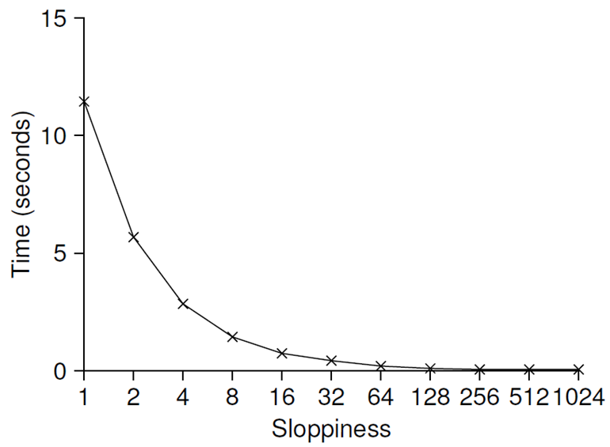
Concurrent counters (Contadores concurrentes)
Análisis de desempeño –Contador aproximado
Cuatro hilos, cada uno aumenta contador un millón de veces:
S pequeño: pobre desempeño, valor global siempre exacto.
S grande: excelente desempeño, valor global se retrasa.
counter_t
global glock local[NUMCPU] llock[NUMCPU] threshold
Sloppy Counters
Scaling Sloppy Counters

Slide 26
Lista enlazada concurrente
Lista enlazada sin concurrencia
Definición de las estructuras de datos empleadas (Nodo y lista)
// basic node structure
typedef struct __node_t {
int key;
struct __node_t *next;
} node_t;
node_t
key *next
node_t
key
next
list_t
list_t
*head
// basic list structure (one used per list)
typedef struct __list_t {
node_t *head;
} list_t;
head

Slide 27
Lista enlazada concurrente
Lista enlazada sin concurrencia
node_t
key *next
list_t
*head
Operaciones básicas sobre la lista enlazada
Inicialización: List_Init
void List_Init(list_t *L) {
L->head = NULL;
}
Inserción: List_Insert
int List_Insert(list_t *L, int key) {
node_t *new = malloc(sizeof(node_t));
if (new == NULL) {
perror("malloc");
return -1; // fail
}
new->key = key;
new->next = L->head;
L->head = new;
return 0; // success
}
Busqueda: List_Lookup
int List_Lookup(list_t *L, int key) {
node_t *curr = L->head;
while (curr) {
if (curr->key == key) {
return 0; // success
}
curr = curr->next;
}
return -1; // failure
}

Slide 28
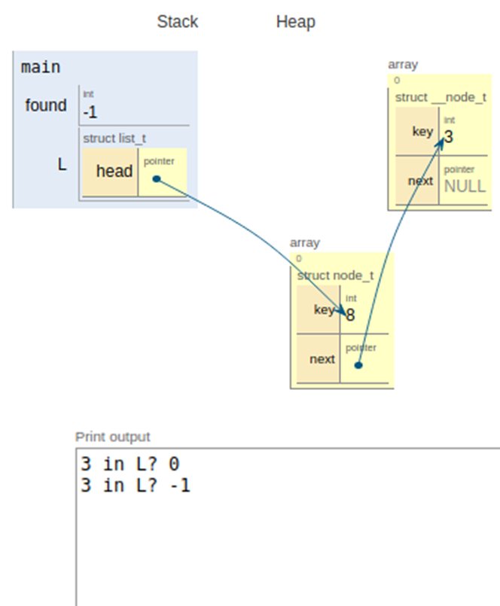
Lista enlazada concurrente
Lista enlazada sin concurrencia
Ejemplo
int main() {
int found;
list_t L;
List_Init(&L);
List_Insert(&L,3);
List_Insert(&L,8);
found = List_Lookup(&L, 3);
found = List_Lookup(&L, 8);
printf("3 in L? %d\n",found);
found = List_Lookup(&L, 5);
printf("3 in L? %d\n",found);
return 0;
}
list_t
*head
node_t
key *next
Link simulación

Slide 29
Lista enlazada concurrente
Lista enlazada concurrente
Definición de las estructuras de datos empleadas (Nodo y lista)
node_t
key *next
// basic node structure
typedef struct __node_t {
int key;
struct __node_t *next;
} node_t;
node_t
key
next
list_t
head
// basic list structure (one used per list)
typedef struct __list_t {
node_t *head;
pthread_mutex_t lock;
} list_t;
list_t
*head lock
lock

Slide 30
Lista enlazada concurrente
Lista enlazada concurrente
Operaciones básicas sobre la lista enlazada concurrente
Función inicializar recurrente:
El lock es inicializado.
node_t
key *next
list_t
*head lock
Inicialización: List_Init
void List_Init(list_t *L) {
L->head = NULL;
pthread_mutex_init(&L->lock, NULL);
}

Slide 31
Lista enlazada concurrente
Lista enlazada concurrente
Operaciones básicas sobre la lista enlazada concurrente
Función insertar recurrente:
El código adquiere el lock, en la entrada de la rutina insertar.
El código libera el lock al salida.
Si el malloc falla, libera el lock.
Inserción: List_Insert
int List_Insert(list_t *L, int key) {
pthread_mutex_lock(&L->lock);
node_t *new = malloc(sizeof(node_t));
if (new == NULL) {
perror("malloc");
pthread_mutex_unlock(&L->lock);
return -1; // fail
}
new->key = key;
new->next = L->head;
L->head = new;
pthread_mutex_unlock(&L->lock);
return 0; // success
}
critical section
Thread
lock (L)
unlock (U)

Slide 32
Lista enlazada concurrente
Lista enlazada concurrente
Operaciones básicas sobre la lista enlazada concurrente
Función busqueda recurrente:
El código adquiere el lock, en la entrada de la rutina insertar.
El código libera el lock al salida.
Si el malloc falla, libera el lock.
Busqueda: List_Lookup
int List_Lookup(list_t *L, int key) {
pthread_mutex_lock(&L->lock);
node_t *curr = L->head;
while (curr) {
if (curr->key == key) {
pthread_mutex_unlock(&L->lock);
return 0; // success
}
curr = curr->next;
}
pthread_mutex_unlock(&L->lock);
return -1; // failure
}
critical section
Thread
lock (L)
unlock (U)

Slide 33
Lista enlazada concurrente
Mejora:
En las versiones anteriores (List_Insert y List_Lookup) se podía dar una falla en el malloc. Si esto sucedía lo que se hacía era liberar el lock.
Manejo de flujo de control excepcional (propenso a errores).
Solución: adquisición y liberación del lock solo alrededor de la región crítica
Insert: List_Insert
Insert mejorado: List_Insert
int List_Insert(list_t *L, int key) {
pthread_mutex_lock(&L->lock);
node_t *new = malloc(sizeof(node_t));
if (new == NULL) {
perror("malloc");
pthread_mutex_unlock(&L->lock);
return -1; // fail
}
new->key = key;
new->next = L->head;
L->head = new;
pthread_mutex_unlock(&L->lock);
return 0; // success
}
void List_Insert(list_t *L, int key) {
// synchronization not needed
node_t *new = malloc(sizeof(node_t));
if (new == NULL) {
perror("malloc");
return;
}
new->key = key;
// just lock critical section
pthread_mutex_lock(&L->lock);
new->next = L->head;
L->head = new;
pthread_mutex_unlock(&L->lock);
}

Slide 34
Lista enlazada concurrente
Mejora:
En las versiones anteriores (List_Insert y List_Lookup) se podía dar una falla en el malloc. Si esto sucedía lo que se hacía era liberar el lock.
Manejo de flujo de control excepcional (propenso a errores).
Solución: adquisición y liberación del lock solo alrededor de la región crítica
Busqueda: List_Lookup
Busqueda mejorada: List_Lookup
int List_Lookup(list_t *L, int key) {
pthread_mutex_lock(&L->lock);
node_t *curr = L->head;
while (curr) {
if (curr->key == key) {
pthread_mutex_unlock(&L->lock);
return 0; // success
}
curr = curr->next;
}
pthread_mutex_unlock(&L->lock);
return -1; // failure
}
int List_Lookup(list_t *L, int key) {
int rv = -1;
pthread_mutex_lock(&L->lock);
node_t *curr = L->head;
while (curr) {
if (curr->key == key) {
rv = 0;
break;
}
curr = curr->next;
}
pthread_mutex_unlock(&L->lock);
return rv; // now both success and failure
}

Slide 35
Lista enlazada concurrente
Resumen implementación
Inicialización: List_Init
void List_Init(list_t *L) {
L->head = NULL;
pthread_mutex_init(&L->lock, NULL);
}
Insert: List_Insert
void List_Insert(list_t *L, int key) {
// synchronization not needed
node_t *new = malloc(sizeof(node_t));
if (new == NULL) {
perror("malloc");
return;
}
new->key = key;
// just lock critical section
pthread_mutex_lock(&L->lock);
new->next = L->head;
L->head = new;
pthread_mutex_unlock(&L->lock);
}
Busqueda: List_Lookup
int List_Lookup(list_t *L, int key) {
int rv = -1;
pthread_mutex_lock(&L->lock);
node_t *curr = L->head;
while (curr) {
if (curr->key == key) {
rv = 0;
break;
}
curr = curr->next;
}
pthread_mutex_unlock(&L->lock);
return rv; // now both success and failure
}

Slide 36
Lista enlazada concurrente
Escalamiento
Hand-over-hand locking:
Incluye un lock por nodo en la lista, en lugar de tener solo un lock por lista.
Al recorrer la lista:
Primero se adquiere el lock del siguiente nodo.
Luego libera el bloqueo del nodo actual.
Alto grado de concurrencia en las operaciones:
En la práctica, el sobrecosto (overhead) general de la adquisición y liberación de locks para cada nodo de un recorrido es prohibitivo.

Slide 37
Colas concurrentes
Cola no concurrente
Definición de las estructuras de datos empleadas (Nodo y cola)
// basic node structure
typedef struct __node_t {
int key;
struct __node_t *next;
} node_t;
node_t
key *next
node_t
key
next
queue_t
head
queue_t
*head *tail
typedef struct __queue_t {
node_t *head;
node_t *tail;
} queue_t;
tail
Notes:
https://www.cse.iitb.ac.in/~mythili/os/anno_slides/lecture1.pdf

Slide 38
Colas concurrentes
Cola sin concurrencia
node_t
key *next
queue_t
*head *tail
Operaciones básicas sobre la cola
Inicialización: Queue_Init
void Queue_Init(queue_t *q) {
node_t *tmp = malloc(sizeof(node_t));
tmp->next = NULL;
q->head = q->tail = tmp;
}
Desencolar: Queue_Dequeue
int Queue_Dequeue(queue_t *q, int *value) {
node_t *tmp = q->head;
node_t *new_head = tmp->next;
if (new_head == NULL) {
return -1; // queue was empty
}
*value = new_head->value;
q->head = new_head;
free(tmp);
return 0;
}
Encolar: Queue_Enqueue
void Queue_Enqueue(queue_t *q, int value) {
node_t *tmp = malloc(sizeof(node_t));
assert(tmp != NULL);
tmp->value = value;
tmp->next = NULL;
q->tail->next = tmp;
q->tail = tmp;
}
Notes:
https://www.cse.iitb.ac.in/~mythili/os/anno_slides/lecture1.pdf

Slide 39
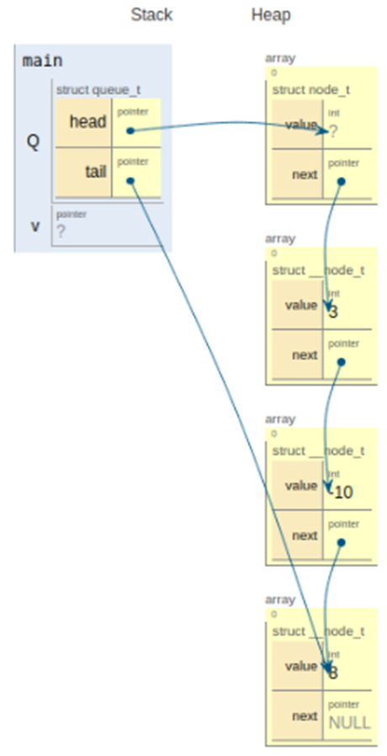
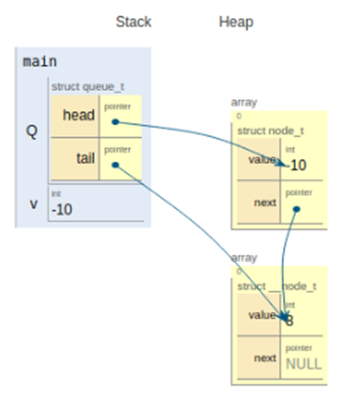
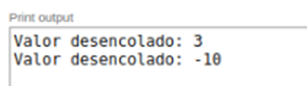
Colas concurrentes
Cola sin concurrencia
Ejemplo
int main() {
queue_t Q;
int v;
Queue_Init(&Q);
// 3
Queue_Enqueue(&Q, 3);
// -10 **** 3
Queue_Enqueue(&Q, -10);
// 8 **** -10 **** 3
Queue_Enqueue(&Q, 8);
// --------------------------------
Queue_Dequeue(&Q, &v);
printf("Valor desencolado: %d\n",v);
Queue_Dequeue(&Q, &v);
printf("Valor desencolado: %d\n",v);
return 0;
}
Link simulación
Notes:
https://www.cse.iitb.ac.in/~mythili/os/anno_slides/lecture1.pdf

Slide 40
Colas concurrentes
Implementación de colas concurrentes:
Se usan dos locks (Michael and Scott)
Uno para el nodo cabeza (head) de la cola.
Otro para el nodo final (tail) de la cola.
El objetivo es habilitar concurrencia para encolar y desencolar elementos.
Se incluye un nodo Dummy
Asignado en el código de inicialización de la cola.
Permite separación de operaciones en la cabeza y el final de la cola.
Notes:
https://www.cse.iitb.ac.in/~mythili/os/anno_slides/lecture1.pdf

Slide 41
Colas concurrentes
Definición de las estructuras de datos empleadas (Nodo y cola)
// basic node structure
typedef struct __node_t {
int key;
struct __node_t *next;
} node_t;
node_t
key *next
node_t
key
next
queue_t
queue_t
*head head_lock *tail head_lock
head
head_lock
typedef struct __queue_t {
node_t *head;
node_t *tail;
pthread_mutex_t head_lock, tail_lock;
} queue_t;
tail
tail_lock
Notes:
https://www.cse.iitb.ac.in/~mythili/os/anno_slides/lecture1.pdf

Slide 42
Colas concurrentes
queue_t
*head head_lock *tail head_lock
Operaciones básicas sobre la cola concurrente
node_t
key *next
Inicialización: Queue_Init
void Queue_Init(queue_t *q) {
node_t *tmp = malloc(sizeof(node_t));
tmp->next = NULL;
q->head = q->tail = tmp;
pthread_mutex_init(&q->head_lock, NULL);
pthread_mutex_init(&q->tail_lock, NULL);
}
Desencolar: Queue_Dequeue
int Queue_Dequeue(queue_t *q, int *value) {
pthread_mutex_lock(&q->head_lock);
node_t *tmp = q->head;
node_t *new_head = tmp->next;
if (new_head == NULL) {
pthread_mutex_unlock(&q->head_lock);
return -1; // queue was empty
}
*value = new_head->value;
q->head = new_head;
pthread_mutex_unlock(&q->head_lock);
free(tmp);
return 0;
}
Encolar: Queue_Enqueue
void Queue_Enqueue(queue_t *q, int value) {
node_t *tmp = malloc(sizeof(node_t));
assert(tmp != NULL);
tmp->value = value;
tmp->next = NULL;
pthread_mutex_lock(&q->tail_lock);
q->tail->next = tmp;
q->tail = tmp;
pthread_mutex_unlock(&q->tail_lock);
}
Notes:
https://www.cse.iitb.ac.in/~mythili/os/anno_slides/lecture1.pdf

Slide 43
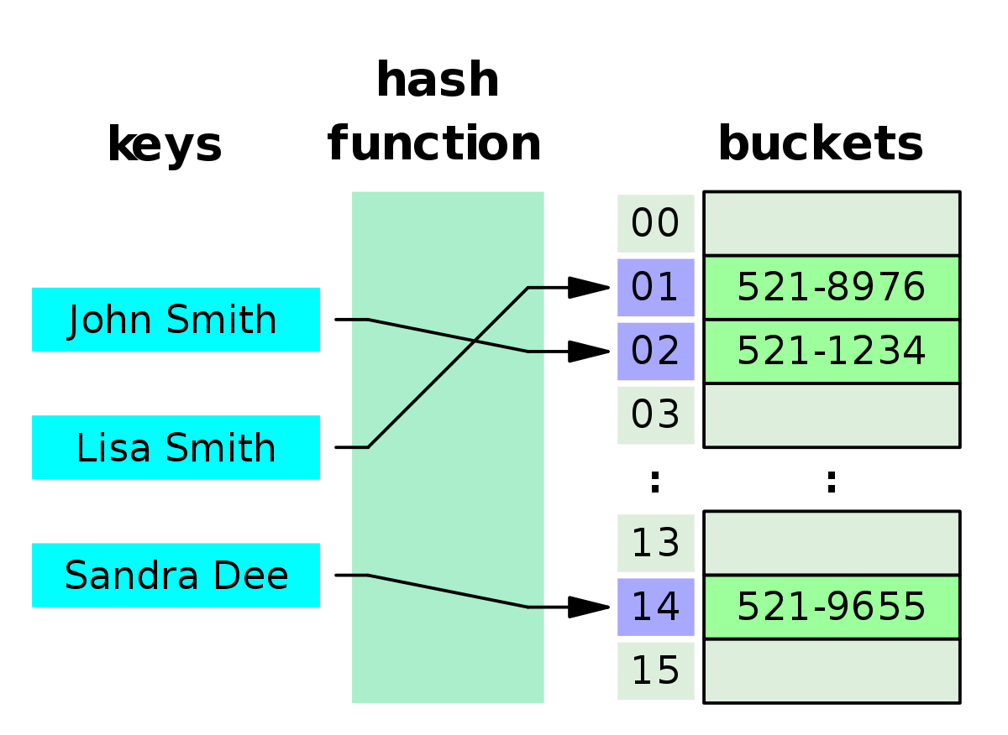
Tabla hash concurrente
Implementación simple (no cambia de tamaño)
Usa listas concurrentes (Vistas anteriormente).
Usa un lock por cubo hash (hash bucket), representado por una lista.

Slide 44
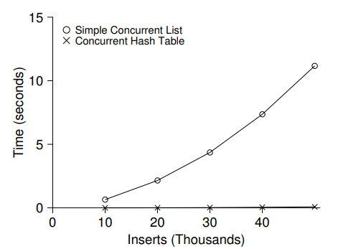
Tabla hash concurrente
Desempeño
10000 a 50000 accesos por core (4 cores).
Excelente escalamiento.
Scaling Hash Tables

Slide 45
Tabla hash concurrente
Implementación
Inicialización de la tabla hash: Hash_Init
void Hash_Init(hash_t *H) {
int i;
for (i = 0; i < BUCKETS; i++)
List_Init(&H->lists[i]);
}
Definición de la tabla hash
#define BUCKETS (101)
typedef struct __hash_t {
list_t lists[BUCKETS];
} hash_t;
Inserción en la tabla hash: Hash_Insert
int Hash_Insert(hash_t *H, int key) {
return List_Insert(&H->lists[key % BUCKETS], key);
}
Busqueda en la tabla hash: Hash_Lookup
int Hash_Lookup(hash_t *H, int key) {
return List_Lookup(&H->lists[key % BUCKETS], key);
}

Slide 46
Referencias
https://adit.io/posts/2013-05-15-Locks,-Actors,-And-STM-In-Pictures.html
https://link.springer.com/chapter/10.1007/978-1-4842-4398-5_5
https://preshing.com/20150316/semaphores-are-surprisingly-versatile/
https://jvns.ca/teach-tech-with-cartoons/
https://code-cartoons.com/
https://medium.com/basecs
https://xkcd.com/
https://www.qwantz.com/
https://pbfcomics.com/
http://turnoff.us/
http://turnoff.us/geek/arduino-project/
https://prepinsta.com/operating-systems/critical-section-problem/
https://www.josehu.com/assets/file/ostep-note/operating-systems-ostep.html
https://lwn.net/Articles/170003/
https://www.algorithm-archive.org/

Slide 47
Referencias
https://pages.cs.wisc.edu/~remzi/Classes/537/Spring2018/handouts.html
https://web.cs.wpi.edu/~cshue/cs3013/
https://www.ics.uci.edu/~aburtsev/238P/2018winter/index.html
https://web.eecs.utk.edu/~jplank/plank/classes/cs360/index.html
http://pages.cs.wisc.edu/~harter/537/slides.html
https://docs.oracle.com/cd/E19683-01/806-6867/sync-12/index.html
https://www.cs.unm.edu/~crandall/operatingsystems20/slides/27-Concurrency-Lock-Examples.pdf
https://www.ibm.com/docs/en/zos/2.3.0?topic=functions-pthread-mutex-lock-wait-lock-mutex-object
https://www.ibm.com/docs/en/aix/7.2?topic=programming-using-mutexes
http://web.eecs.utk.edu/~jplank/plank/classes/cs360/360/notes/Mutex-Cond/lecture.html
https://jakegut.com/posts/sg-os/
https://www.josehu.com/assets/file/ostep-note/operating-systems-ostep.html
https://lwn.net/Articles/170003/

Slide 48
Referencias
https://developers.google.com/web/updates/2018/09/inside-browser-part1
https://developers.google.com/web/updates/2018/09/inside-browser-part2
https://www.informit.com/articles/article.aspx?p=25075&seqNum=3
https://www.cs.uic.edu/~jbell/CourseNotes/OperatingSystems/4_Threads.html
https://realpython.com/python-sockets/
https://realpython.com/intro-to-python-threading/
https://realpython.com/python-concurrency/
https://www.geeksforgeeks.org/socket-programming-multi-threading-python/
https://eecs485staff.github.io/p4-mapreduce/threads-sockets.html
https://prepinsta.com/operating-systems/inter-process-communication/
https://applied-programming.github.io/Operating-Systems-Notes/6-Inter-Process-Communication/
https://applied-programming.github.io/Operating-Systems-Notes/3-Threads-and-Concurrency/
https://www.iitk.ac.in/esc101/05Aug/tutorial/essential/threads/definition.html
https://singa.apache.org/
http://web.mit.edu/java_v1.0.2/www/tutorial/java/threads/deadlock.html
http://www.cs.fsu.edu/~baker/realtime/restricted/notes/philos.html
https://www2.seas.gwu.edu/~mfeldman/papers/portable-diners.html
https://www.kalasim.org/examples/dining_philosophers/
http://people.cs.aau.dk/~ask/Undervisning/MVP/html/deadlock.pdf

Slide 49
Referencias
https://github.com/fab327/JavaFX_DiningPhilosophers
https://github.com/djunderw/dining-philosophers
https://www.geeksforgeeks.org/dining-philosopher-problem-using-semaphores/
https://rosettacode.org/wiki/Dining_philosophers
https://www.seas.upenn.edu/~cse39904/homework/hw06.pdf
https://www.seas.upenn.edu/~cse39904/
https://www.seas.upenn.edu/~cse39904/notes.html
https://github.com/smonn/hungrythinkers
https://github.com/jnafolayan/dining-philosopher
https://jnafolayan.github.io/dining-philosopher/
https://github.com/ZzCalvinzZ/dining_philosophers_web_workers
https://dev.to/vunderkind/the-dining-philosophers-problem-or-your-introduction-to-thinking-in-computer-science-8ii
https://github.com/lievi/dining_philosophers
https://www.wikiwand.com/en/Dining_philosophers_problem
https://adit.io/posts/2013-05-11-The-Dining-Philosophers-Problem-With-Ron-Swanson.html
https://github.com/tpn/pdfs
https://jakegut.com/posts/sg-os/

